Slide 1
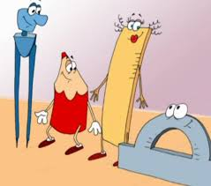
Геометрія

Slide 2
Зміст
Геометрія
Медіана,Бісектриса,Висота
Трикутники за сторонами
Прямокутний трикутник
Ознаки рівності прямокутного трикутника

Slide 3

Геометрія – це наука про геометричні
Фігури та їх властивості.
Геометрія – одна з найдавніших наук.
Уперекладі з грецької мови слово “геометрія”
означає “землемірство”.
Така назва пояснюється тим, що зародження геометрії
пов’язане з різнимивимірювальними роботами, які
доводилось виконувати при розмітціземельних ділянок,
прокладанні доріг,спорудженні будівель та іншихспоруд.
Зміст

Slide 4
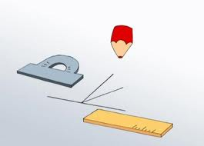
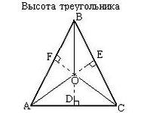

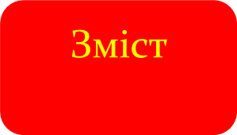
Трикутники
Замкнута ламана ,яка складається з 3-ох
ланок називається Трикутником
Висота трикутника – перпендикуляр,опущений з цого вершини на
протилежну сторону .
Бісектриса кута-це його внутрішній
промінь,який ділить його навпіл.

Slide 5
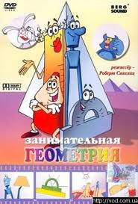
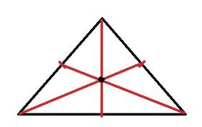
Медіана
Медіана трикутника- відрізок,який сполучає
вершину із серединою протилежної сторони.
У рівнобедреному трикутнику висота являється медіаною і бісектрисою

Slide 6
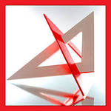
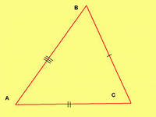
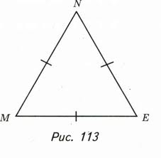
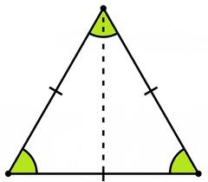
Трикутники за сторонами
.
Рівносторонні( всі сторони рівні )
Рівнобедрені( дві сторони рівні)
Різносторонні (всі сторони рівні )

Slide 7
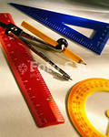

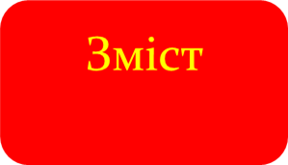
Трикутники за кутами
Гострокутній(всі кути гострі)
Прямокутні(один кут прямий)
Тупокутні(один кут тупий)

Slide 8
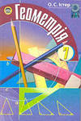
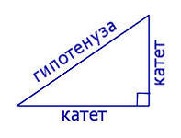

Прямокутний трикутний
1)У прямокутному трикутнику 2 катети і гіпотенуза.
2) У нього 2 кути гострих(сума яких 90 градусів)
І 1 кут прямий

Slide 9
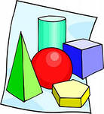
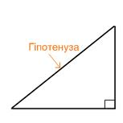

Катети та Гіпотенуза
Сторони,які утворюють прямий куи нащиваються
катетами.
Сторона,яка лежить навпроти прямого кута називається
гіпотенузею.

Slide 10

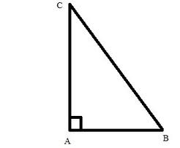

Ознаки рівності прямокутного трикутнка
      Якщо катети одного прямокутного
трикутника відповідно дорівнюють катетам
другого прямокутного трикутника ,то такі
трикутники рівні.
2) Якщо катет і прилеглий до нього гострий кут 1-го прямокутного трикутника відповідно дорівнюють катету і прелеглому до нього гострому куту 2-го прямокутного трикутника,то такі трикутники рівні.
3)Якщо гіпотенуза і прилеглий до неї кут 1-го прямокутного трикутника відповідно дорівнюють гіпотенузі і прелеглому до неї куту 2-го прямокутного трикутника,то такі трикутники рівні.

Slide 11

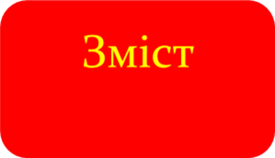
Роботу виконала
Дякую за увагу!
Учениця 7-А класу
НВК:Гайсинська СЗШ –
Інтернат-І-ІІІ ступенів –гімназії
Шоломицька Ірина

